Slide 1
Шаблоны (паттерны) проектирования для .Net

Slide 2

Agenda
Что такое паттерны
Знакомство
Пример
Какие бывают
Паттерны архитектуры корпоративных приложений
Модель предметной области
Rich и Anemic модели
Сервисы и репозитории

Slide 3
Что такое «паттерны»

Slide 4
Любой паттерн описывает задачу, которая снова и снова возникает в нашей работе, а также принцип её решения, причем таким образом, что это решение можно потом использовать миллион раз, ничего не изобретая заново
Кристофер Александр

Slide 5
Начнем с примера…

Slide 6
Одиночка (Singleton)
По своему определению синглтон гарантирует, что у некоего класса есть лишь один экземпляр. В некоторых случаях анализ предметной области строго требует, чтобы класс существовал лишь в одном экземпляре.
Однако на практике паттерн «Синглтон» обычно используется для обеспечения доступа к какому-либо ресурсу, который требуется разным частям приложения.
Пример.
В программе используется своя реализация логирования, в которой происходит эксклюзивная запись в общий файл логов.
Чтобы не было ошибок, нам нужно гарантировать, что все будут использовать один экземпляр логгера.

Slide 7
Вариант 1. Статическое поле / конструтор
Запрещаем явное создание
public class Logger: ILogger { private Logger() { } private static readonly ILogger _instatnce = new Logger();
public static ILogger Instance => _instatnce; }
Ровно 1 экземпляр
Недостатки
При возникновении исключения, повторной попытки создания не будет
В общем случае время (порядок вызова) не известен
static void Main(string[] args) { Console.WriteLine("Hello, World!"); if (args.Length >= 100) { var a = (Logger) Logger.Instance; } }
Notes:
Пример. Если не объявить статический конструктор, то в .Net Framework - Logger будет вызван всегда (хотя не должен вообще вызываться) и до обращения к Main.

Slide 8
Вариант 2. Ленивое (отложенное) создание
Достоинства
Создается только при первом обращении
Недостатки
При многопоточном обращении будет гонка
public class Logger: ILogger { private Logger() { } private static ILogger _instatnce; public static ILogger Instance { get { if (_instatnce == null) _instatnce = new Logger(); return _instatnce; } } }

Slide 9
Вариант 2.1. Блокировка
public class Logger: ILogger { private Logger() { } private static ILogger _instatnce;
private static object lockRoot = new object();
public static ILogger Instance { get { if (_instatnce == null) lock (lockRoot) { _instatnce = new Logger(); } return _instatnce; } } }
Всё еще может быть гонка:
1 поток проверил, но не успел взять блокировку и «уснул»
2 поток прошел всё – и проверку и установку
1 поток «проснулся» и тоже всё прошел

Slide 10
Вариант 2.2. Двойная проверка + volatile
public class Logger: ILogger { private Logger() { } private static volatile ILogger _instatnce;
private static object lockRoot = new object();
public static ILogger Instance { get { if (_instatnce == null) lock (lockRoot) { if (_instatnce == null) _instatnce = new Logger(); } return _instatnce; } } }
Без volatile компилятор думает, что переменная используется в 1 потоке и оптимизирует:
может убрать повторную проверку if (_instatnce == null) ведь _instance не меняется
Достоинства
Реализация безопасная
«Ленивая»
Недостатки
Сложная

Slide 11
Вариант 3. Lazy<T>
Достоинства
Просто
Безопасно
Лениво
«Недостатки»
Работает с .Net Framework 4+
public class Logger: ILogger { private Logger() { } private static readonly Lazy<ILogger> _instatnce = new Lazy<ILogger>(() => new Logger()); public static ILogger Instance => _instatnce.Value; }

Slide 12
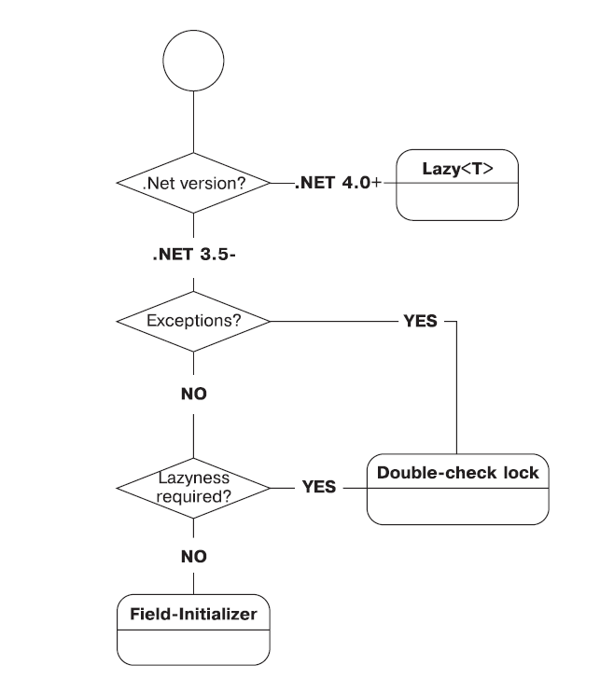
Так что использовать???
Если есть возможность
Lazy<T>
Если нет проблем с потенциальными исключениями и не нужна «ленивость»
статическое поле / статический конструктор
Если не подходят первые 2 – вариант с двойной проверкой

Slide 13
А недостатки?
public class SomeClass { private readonly ILogger logger; public SomeClass(ILogger logger) { this.logger = logger; } public void SomeMethod() { /// ... logger.Info("Some info log"); /// ... } }
Низкая гибкость
Сложность (невозможность) тестирования
public class SomeClass { public void SomeMethod() { /// ... Logger.Instance.Info("Some info log"); /// ... } }

Slide 14
И вновь к определениям…

Slide 15
Что такое паттерны?
Паттерны («шаблоны проектирования») – это эффективные способы решения характерных задач проектирования
Не являются законченным кодом
Т.е. применять как готовую библиотеку – не получится
В общем случае могут использоваться в разных языках и средах, но:
могут требовать определенных возможностей (например, минимальной поддержки ООП)
в разных средах могут иметь сильно разные реализации (а одинаковые реализации иметь свои нюансы)
для некоторых сред/языков не имеют смысла, т.к. есть встроенные возможности

Slide 16
Зачем нужны паттерны
Повторное использование удачных решений типовых задач
Есть заранее просчитанное решение и предпочтительнее использовать его, чем изобретать заново
Упрощение сопровождения кода
Используется знакомая идея – нам проще понимать чужой код
Улучшение документированности кода
Дополнительная информация об архитектуре приложения
Унификация терминологии, упрощение обсуждений архитектуры приложений

Slide 17
Типы паттернов (классификация)
Общие архитектурные паттерны (Architectural patterns)
Паттерны проектирования кода (Software design patterns)
Паттерны построения корпоративных приложений (Enterprise Application Architecture Patterns)

Slide 18

Паттерны проектирования кода (Software design patterns)
Creational patterns
Abstract factory
Builder
Singleton
…
Structural patterns
Adapter or Wrapper
Proxy
…
Behavioral patterns
Strategy
Command
Visitor
…
Паттерны объектно-ориентированного проектирования
Ральф Джонсон, Эрих Гамма и др.
Паттерны проектирования на платформе .NET.
Тепляков С.

Slide 19
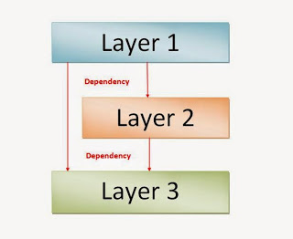
Архитектурные паттерны (Architectural patterns)
Архитектурный шаблон — это обобщенный подход в архитектуре ПО (в заданном контексте)
Многоуровневая архитектура
Модель – представление – контроллер
Управляемая событиями архитектура
Микросервисы
…
https://habr.com/ru/companies/alconost/articles/522662/
https://learn.microsoft.com/en-us/azure/architecture/

Slide 20

Enterprise Application Architecture Patterns
Корпоративные приложения:
Строятся вокруг БД
Всевозможные информационные / бизнес-системы
Паттерны, предложенные Фаулером
Domain Model
Repository
Data Transfer Object
Unit of Work
…
Шаблоны корпоративных приложений Мартин Фаулер

Slide 21
Паттерны архитектуры корпоративных приложений
Enterprise Application Architecture

Slide 22
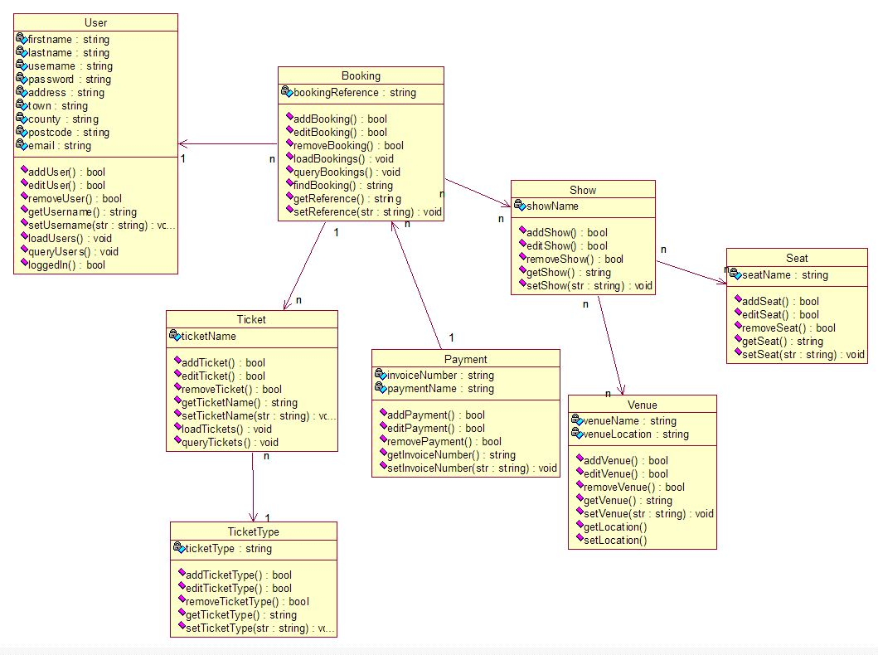
Модель предметной области (Domain Model)

Slide 23
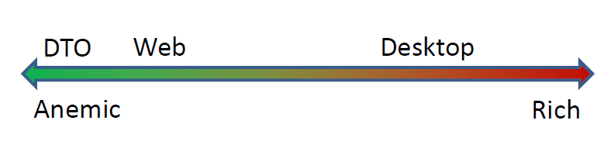
Anemic vs Rich Model
Anemic
Rich
Класс сам отвечает за все (почти), что с ним связано
Anemic
Класс (бизнес-объект) сам отвечает за свое состояние, но поведение (бизнес-логика) реализуется сторонними контроллерами
Rich

Slide 24
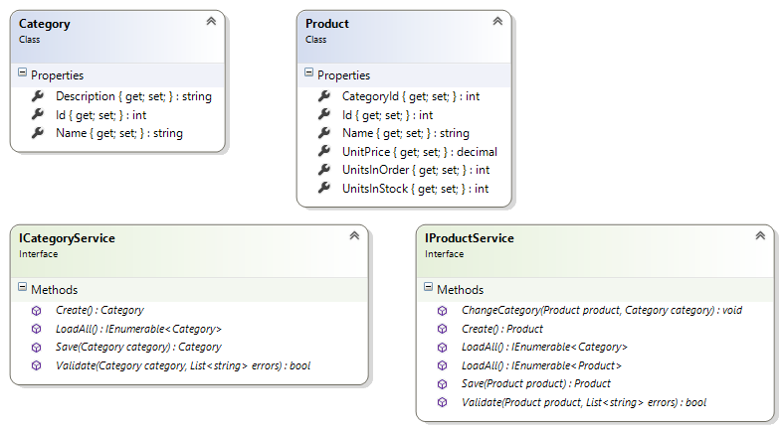
Модель и сервисы

Slide 25
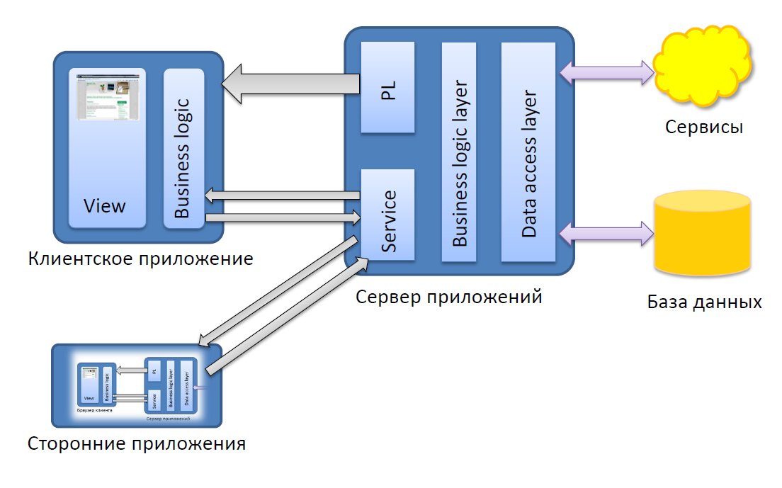
Многослойная архитектура
Источники данных:
Базы (реляционные и нет)
Файлы
Внешние сервисы
….
Сервисы

Slide 26
Взаимодействие BL / DAL
using (var connection = _providerFactory.CreateConnection()) { connection.ConnectionString = _connectionString; connection.Open(); var command = _providerFactory.CreateCommand(); command.Connection = connection; command.CommandText = "select CategoryID, CategoryName, Description from Northwind.Categories"; var result = new List<Category>(); using (var reader = command.ExecuteReader()) { while (reader.Read()) { var category = new Category() { CategoryId = reader.GetInt32(0), CategoryName = reader.GetString(1), Description = reader.GetString(2), }; result.Add(category); } return result; } }
Разные API разных источников
Сложно тестировать BL – хочется изолировать от особенностей источников
var serializer = new XmlSerializer(typeof(Category)); using (var file = new FileStream(_fileName, FileMode.Open)) { _categories = new List<Category>((IEnumerable<Category>)
serializer.Deserialize(file)); }

Slide 27
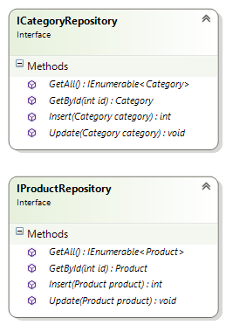
Репозиторий
Controller
Репозиторий выполняет задачи в роли посредника между уровнями модели предметной области и сопоставлением данных и действует похожим образом для набора объектов предметной области в памяти.
Мартин Фаулер
Domain Object
Service
Domain Object
Repository

Slide 28
Пример кода

Slide 29
Вопросы о …

Slide 30
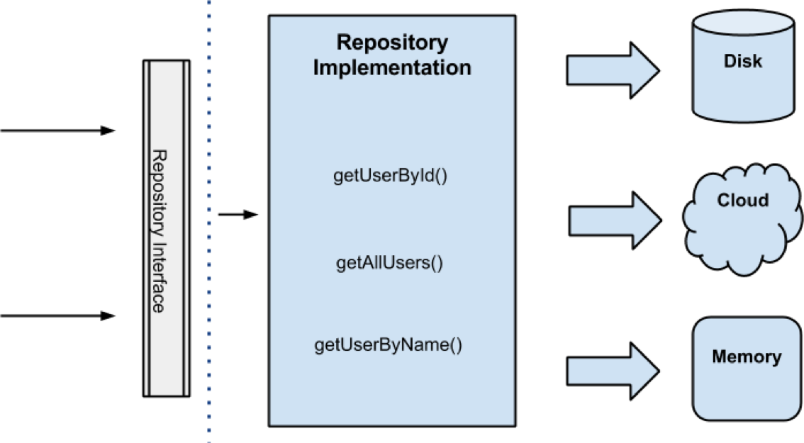
Какие методы реализовывать в репозиториях?
CRUD (Create, Read, Update, Delete)
Специфические поиски
Продукты по категории
Продукты по имени
…
Специальные операции, которые не сделать в памяти
Но, только реально нужные
Если это ReadOnly источник – то только методы чтения

Slide 31
Нужен ли Репозиторий, если…
… у меня 1 источник данных?
Репозиторий, это больше про изоляцию, чем про унификацию. Его задача, в первую очередь, облегчить тестирование
… я использую ORM типа EF Core
Вообще, многие считают, что без ORM (или аналога) репозиторий сделать сложно (те же связанные сущности)
Но та же EF Core, сейчас – это готовая реализация репозиториев и куча чего еще (например, шаблона UnitOfWork)
… так что it depends ☺

Slide 32
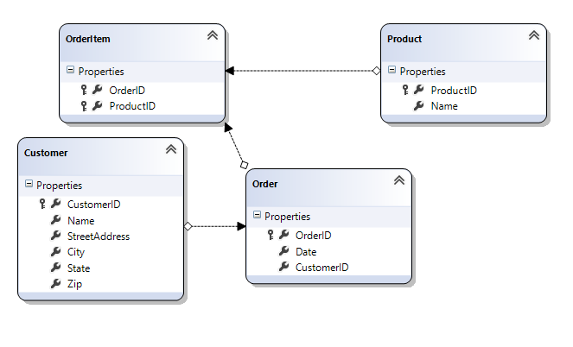
Как быть со связанными сущностями и произвольными запросами?
Если репозиторий на ORM
можно «выставить» его наружу (т.е. не пытаться скрыть полностью реализацию)
использовать ленивую загрузку (если ORM поддерживает)
Иначе…
специальные методы загрузки
свой построитель запросов
«обнять и плакать»

Slide 33

Подведем итог…
Паттерны – не догма, но хорошая вещь для изучения
Накрывают разные области проектирования
Отдельный раздел – корпоративные информационные системы

